Slide 1
პროექტული სწავლება
სამიზე ცნებები - ორგანიზებულობა და თვითკონტროლი
საკითხები - ჯანსაღი ცხოვრების წესი (მავნე ჩვევები)
თამბაქოს მოხმარება;
ალკოჰოლის მოხმარება;
ნარკოტიკების მოხმარება)

Slide 2
ჯანსაღი ცხოვრების წესი

Slide 3
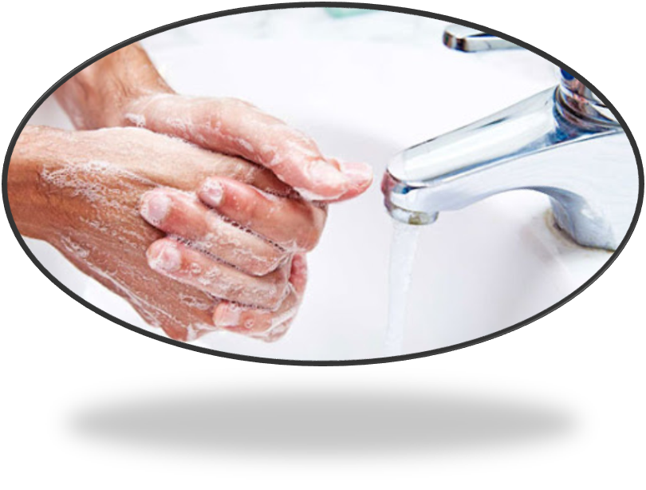
პირადი ჰიგიენა
პირადი ჰიგიენის დაცვას უდიდესი მნიშვნელობა აქვს ორგანიზმის ჯანსაღად განვითარებისათვის. ყოველდღიური ჰიგიენის წესების ზედმიწევნით დაცვა ხელს უშლის სხვადასხვა სახის ინფექციებისა თუ დაავადებების განვითარებას.
გთავაზობთ რამდენიმე რჩევას, როგორ უნდა დავიცვათ პირადი ჰიგიენა იმისათვის, რომ მინიმუმამდე დავიყვანოთ ინფექციებისა და დაავადებების რისკი:

Slide 4
ხშირად დაიბანეთ ხელები – ჭამამდე და ჭამის შემდეგ, ხველების ან სხვადასხვა ნივთებთან შეხების შემდეგ და ა.შ. სასურველია ვიქონიოთ სპეციალური სანიტარული გელი, რომელიც გამოგვადგება იმ შემთხვევებისთვის, როდესაც არ არის ხელმისაწვდომი საპონი და წყალი.
· რეგულარული შხაპი:
ეს არ ნიშნავს, რომ აუცილებელია ყოველდღიურად ბანაობა, მაგრამ, საჭიროა მუდმივად, ერთი და იმავე ინტერვალებით გავისუფთაოთ თმა და კანი.
·

Slide 5
ჯანსაღი პირის ღრუ:
ლამაზი ღიმილი გვიხალისებს ყოველდღიურობას, მაგრამ, თუ ჩვენი პირის ღრუ არ არის ჯანსაღი, მას სრულიად საპირისპირო შედეგი მოჰყვება. კბილების გახეხვა აუცილებელია დღეში მინიმუმ ორჯერ. კბილების სითეთრის შესანარჩუნებლად, სასურველია, თავი ავარიდოთ და/ან დავაბალანსოთ ჩაის, ყავის, წითელი ღვინის მიღება. მნიშვნელოვანია რეგულარული ვიზიტები სტომატოლოგთანაც – საშუალოდ ექვს თვეში ერთხელ.

Slide 6
სუფთა და ჯანსაღი თმა:
·
თმის სისუფთავეზე მუდმივი ზრუნვა მნიშვნელოვანია როგორც ჯანმრთელობისთვის, ისე, მისი სიჯანსაღისა და ვიზუალური სილამაზისთვის. მოზარდობის ასაკში, ჰორმონალურმა ცვლილებებმა, შესაძლოა, თმის ცხიმიანობა გაზარდოს. ყველაზე მარტივი მეთოდი, ამ პრობლემის მოსაგვარებლად თავის ხშირი დაბანაა. დიდი მნიშვნელობა აქვს, ასევე, შემპუნებისა და სხვა დასაბანი საშუალებების სწორად შერჩევას.

Slide 7
ჯანსაღი ცხოვრების წესი მისი სწორი განვითარებისთვი
ძალიან მნიშვნელოვანია, ბავშვები პატარაობიდანვე შევაჩვიოთ ჯანსაღი ცხოვრების წესით ცხოვრებას, რაც გულისხმობს ჯანსაღი საკვების მიღებას, ყოველდღიურ ვარჯიშებს, სწორი ძილის რეჟიმს და ა.შ. ეს განუვითარებს მათ ჯანსაღი ცხოვრებისთვის აუცილებელ უნარ-ჩვევებს და ხელს შეუწყობს მათი ორგანიზმის სწორ ფიზიოლოგიურ ზრდა-განვითარებას.

Slide 8
ჯანსაღი ცხოვრება ხელს უწყობს მოზარდებში ასაკისა და სხეულის სხვა პარამეტრების შესაფერისი, ოპტიმალური წონის შენარჩუნებას. ჯანსაღი კვება და ჯანსაღი ცხოვრების წესი საუკეთესო პრევენციაა სიმსუქნისკენ მიდრეკილი მოზარდებისთვის სხვადასხვა დაავადებების, მათ შორის შაქრიანი დიაბეტის თავიდან ასაცილებლად.

Slide 9
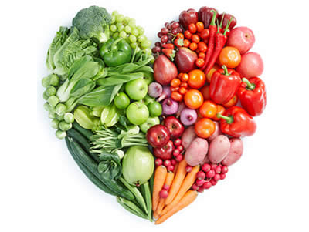
ჯანსაღი კვება გავლენას ახდენს მოზარდების გონიერებასა და საზრიანობაზე. არასრულფასოვანი კვება შესაძლოა გახდეს არაკონცენტრირებულობის, ქცევითი და სოციალური პრობლემების, უძალობისა და ნებისყოფის ნაკლებობის მიზეზი.

Slide 10
იდენტურობისა და წინასწარი ცოდნის შესაბამისად.
რა სარგებლობა მოაქვს ფიზიკური აქტივობებს და ზოგადად, ჯანსაღი ცხოვრების წესს მოზარდებისთვის?
· ხელს უწყობს ორგანიზმის ჯანსაღ ზრდა-განვითარებას;
· ეხმარება სასურველი წონის მიღწევასა და შენარჩუნებაში;
· აძლიერებს ძვლებსა და კუნთებს;
· არეგულირებს და აბალანსებს კოორდინაციის უნარებსა და ქცევებს;
· აუმჯობესებს კონცენტრაციისა და აზროვნების უნარებს;
· ამაღლებს საკუთარი თავის რწმენასა და თავდაჯერებულობას;
· ათავისუფლებს სტრესისგან და ასვენებს ორგანიზმს/გონებას;
· უზრუნველყობს სოციალური უნარ-ჩვევების განვითარებას და ა.შ.

Slide 11
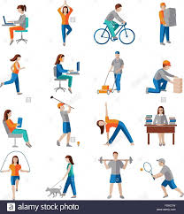
,,ფიზიკური აქტივობა’’
სამედიცინოდ დადასტურებულია, რომ რეგულარული ფიზიკური აქტივობა:
· ამცირებს სხვადასხვა სახის დაავადებების რისკს, მაგ. სიმსივნით დაავადების რისკი მცირდება 50%-მდე, ასევე, 50%-მდე მცირდება შაქრიანი დიაბეტით დაავადების ალბათობა; ინსულტისა და გულის სხვა დაავადებებს რისკი მცირდება 35%-ით; ძუძუს კიბოს – 20%-ით;
· ზრდის სიცოცხლის ხანგრძლივობას – ადრეული გარდაცვალების რისკი მცირდება 30%-ით;

Slide 12
· არეგულირებს ძილის რეჟიმის;
· აუმჯობესებს განწყობას: დღეში დაახლოებით 30 წუთი ფეხით სიარული ორგანიზმში და ტვინში ააქტიურებს სხვადასხვა ქიმიურ ნივთიერებებს, რაც ხელს უწყობს ე.წ. „ბედნიერების ჰორმონების“ გამოყოფას;
· საშუალებას გვაძლევს ვაკონტროლოთ ჩვენი წონა. ფიზიკური აქტივობის დროს ხდება კალორიების დაწვა, რაც ხელს უწყობს ჭარბწონიანიანობის რისკის შემცირებასა და სასურველი წონის შენარჩუნებას;

Slide 13
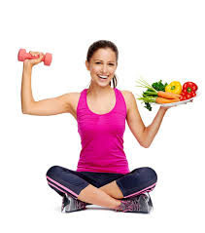
· ფიზიკური აქტივობა არ გულისხმობს მაინცდამაინც სპორტულ დარბაზში სიარულს. ფიზიკური აქტივობა შეიძლება მოიცავდეს ჩვეთვის სასიამოვნო საქმის კეთებას, მაგ. ცეკვა, სეირნობა, სპორტის სხვადასხვა სახეობის აქტივობებში ჩართვა და სხვ.

Slide 14
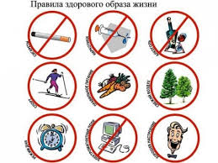
ნარკომანია
ნარკომანია სერიოზულ პრობლემას წარმოადგენს როგორც საქართველოს, ისე მსოფლიო მასშტაბით. ნარკოტიკულ ნივთიერებებზე დამოკიდებული ადამიანები ხშირად შრომისუუნაროები არიან, ძლიერი დამოკიდებულება მათ უბიძგებს დანაშაულის ჩადენისკენ. ნარკოტიკული ნივთიერებების მომხმარებლებში გადამდები დაავადებების გავრცელებისა და სიკვდილიანობის მაჩვენებელი ბევრად მაღალია, ვიდრე დანარჩენ მოსახლეობაში. ეს მით უფრო სავალალოა, რომ ნარკოტიკების მომხმარებლები, ძირითადად, ახალგაზრდები არიან.

Slide 15
ალკოჰოლი
მსოფლიო ჯანდაცვის ორგანიზაციამ ალკოჰოლის მოხმარება, განვითარებულ ქვეყნებში, ჯანმრთელობის ნომერ პირველ საფრთხედ ცნო. ორგანიზაციის მონაცემებით, ყოველწლიურად, ალკოჰოლის მოხმარებასთან 3.3 მილიონი სიკვდილია დაკავშირებული.

Slide 16
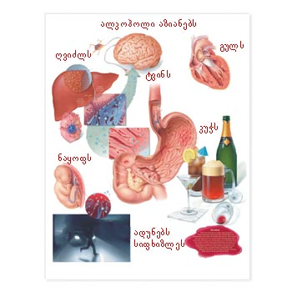
ჩვენს ქვეყანაში ალკოჰოლი ნებისმიერი სოციალური მოვლენის და ღონისძიების განუყოფელი ნაწილია. შესაბამისად, ქვეყნის მოსახლეობის დიდი ნაწილი რეგულარულად მოიხმარს ალკოჰოლს ისე, რომ არც უფიქრდება ამ მოვლენის მავნე შედეგებს. ალკოჰოლის რეგულარული მოხმარება ყოველთვის ალკოჰოლიზმს არ ნიშნავს, თუმცა არანაკლებ მავნებელია ჯანმრთელობისთვის, აქვეითებს ტვინის აქტივობას, ამძაფრებს დეპრესიულ მოვლენებს და თვითმკვლელობისკენ მიდრეკილებას.

Slide 17
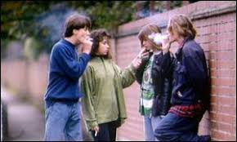
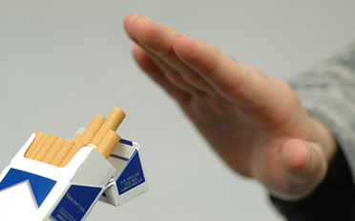
თამბაქო
თამბაქოს მოხმარება ასევე ძალიან გავრცელებული მოვლენაა საქართველოში, მათ შორის, ახალგაზრდებშიც, მიუხედავად იმისა, რომ არასრულწლოვანისთვის თამბაქოს მიყიდვა უკანონოა. სამწუხაროდ სიგარეტის მოწევა ქართველ ახალგაზრდებში კვლავ რომანტიზებულია და მშობლების მიმართ დაუმორჩილებლობისა და დამოუკიდებლობის სიმბოლოა, რაც, სავარაუდოდ, თავად მშობლების არასწორი ქცევის შედეგია. აკრძალვის და მუქარის ნაცვლად, უფრო ეფექტურია, თუ ახალგაზრდებს აუხსნიან, რამდენად მავნებელია თამბაქოს მოხმარება, განსაკუთრებით - ადრეულ ასაკში.

Slide 18
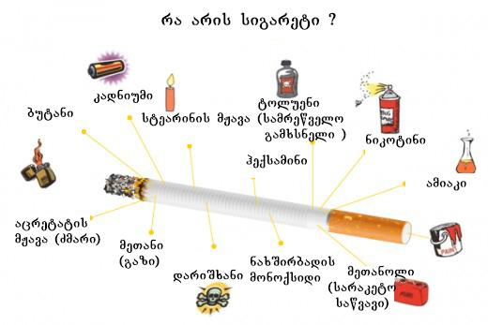
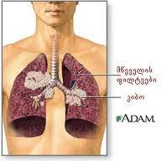
როდესაც ახალგაზრდა ადამიანი იწყებს თამბაქოს მოხმარებას, იწყება მისი ორგანოებისა და ორგანოთა სისტემების დაზიანება, განსაკუთრებით ზიანდება: ფილტვები და სასუნთქი სისტემის სხვა ორგანოები, ირღვევა ფიზიკური და გონებრივი შრომისუნარიანობა. ნიკოტინი თამბაქოს შემადგენელი ნაწილია. იგი იწვევს დამოკიდებულების განვითარებას.
ნიკოტინი ავიწროებს სისხლძარღვებს, ზრდის გულის შეკუმშვების სიხშირეს, არტერიული სისხლის წნევას, აფერხებს სისხლის მიწოდებას ცენტრალურ და პერიფერიულ ორგანოებამდე.

Slide 19
„ჯანსაღ სხეულში ჯანსაღი სულია“.

Slide 20
ავტორები: აჭყვას საჯარო სკოლის XI კლასის მოსწავლეები
პედაგოგი: ია დუმბაძე
მადლობა ყურადღებისთვის

